Slide 1

Разработка и создание программы для университета
Работу выполнила: Зиятдинова А.Л.
Руководитель: Мирошниченко Г.В.
Группа: ПР-31

Slide 2

О разработке
Программа предназначена для организации деятельности университета.
Продукт позволяет систематизировать рабочие процессы и предоставить доступ к необходимой информации о студентах, специальностях и преподавателях учреждения

Slide 3

Цель проекта
Целью является разработка программы для системы Университета, создание удобного и интуитивно понятного интерфейса, который соответствует потребностям пользователей. Так же, одним из важных аспектов является обеспечение доступа к различным модулям, таким как списки специальностей, преподавателей и студентов.

Slide 4





Задачи проекта
Изучить актуальную информацию по области данной задачи
Подобрать средства для разработки программного продукта
Подобрать наиболее удобный для пользователя дизайн
Учесть требования к задаче и разработать подобранный интерфейс

Slide 5
Функциональные характеристики
ПРИВЛЕКАТЕЛЬНОСТЬ
Очень важно, чтобы интерфейс системы был привлекательным и доставлял удовольствие при работе с ним
ЛАКОНИЧНОСТЬ И ПРОСТОТА
Интерфейс не должен быть перегружен
СИСТЕМАТИЗАЦИЯ
Упрощение и автоматизация операций, связанных с регистрацией, систематизацией и сохранении данных о студенте

Slide 6
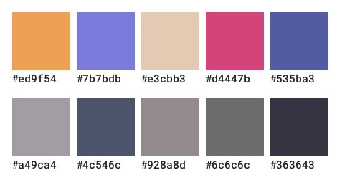
Цветовое решение

Slide 7



Используемые инструменты
Инструменты разработки
Android Studio
Язык программирования
Kotlin
SQLLiteOpenHelper
Navigation
API

Slide 8
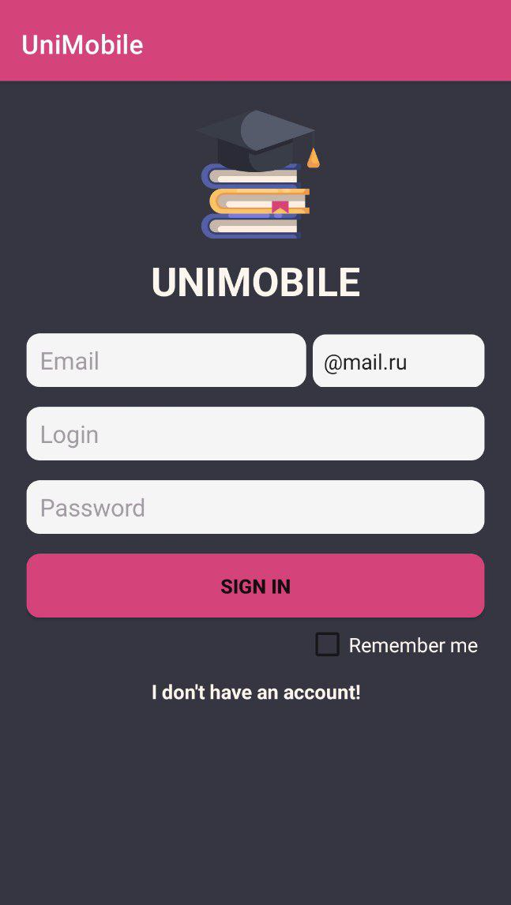
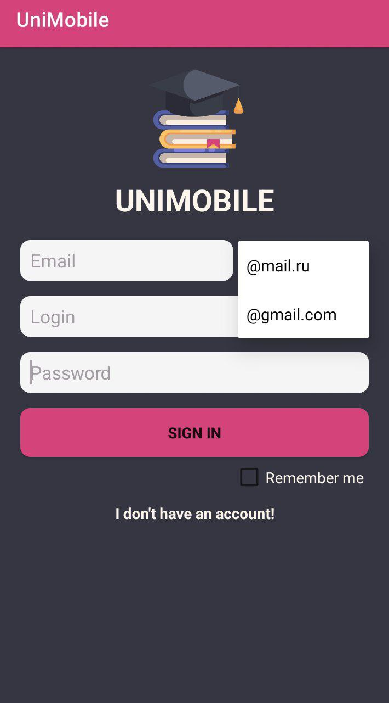
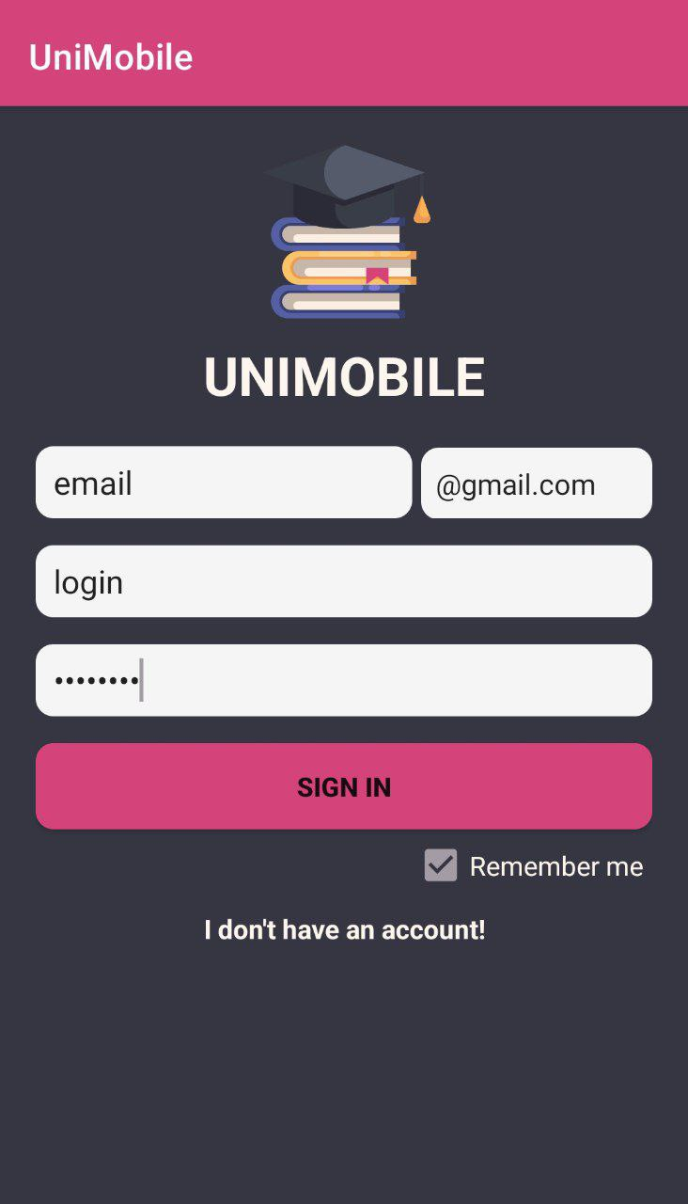
Главное окно программы

Slide 9
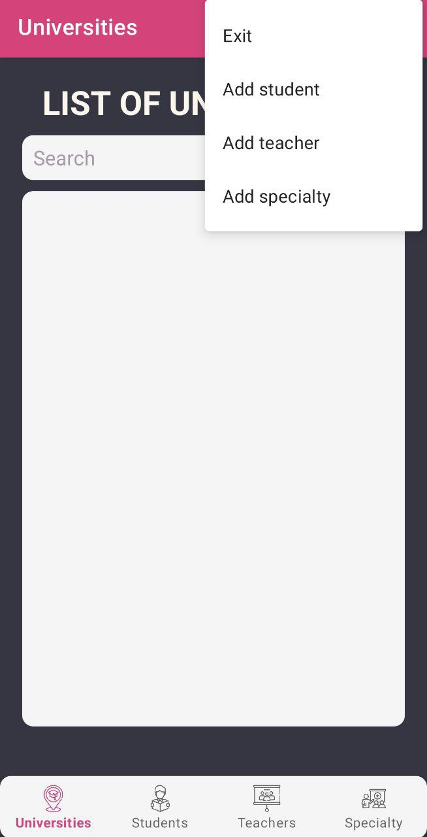
Основное меню программы

Slide 10
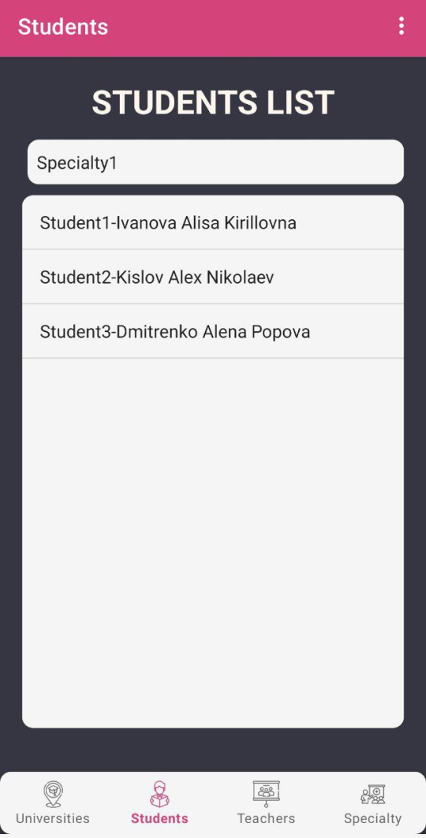
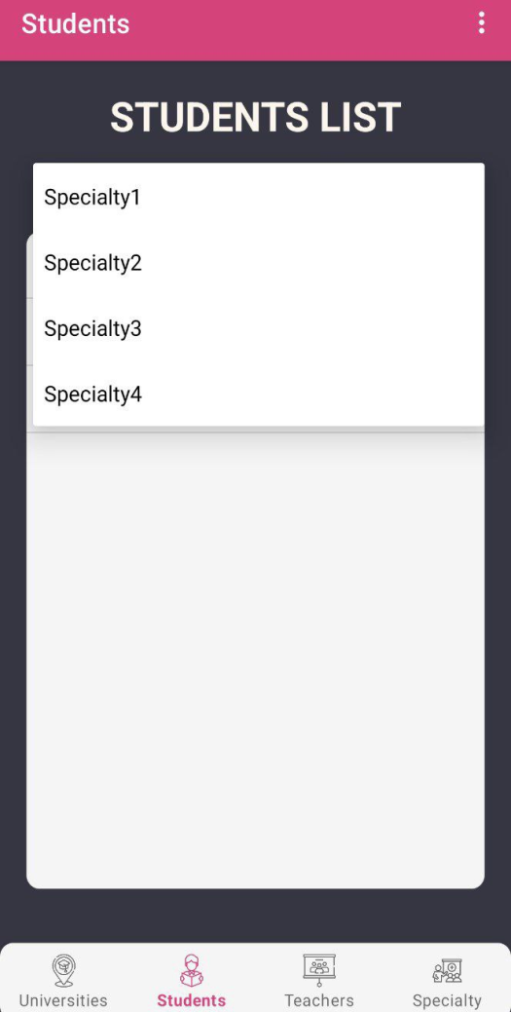
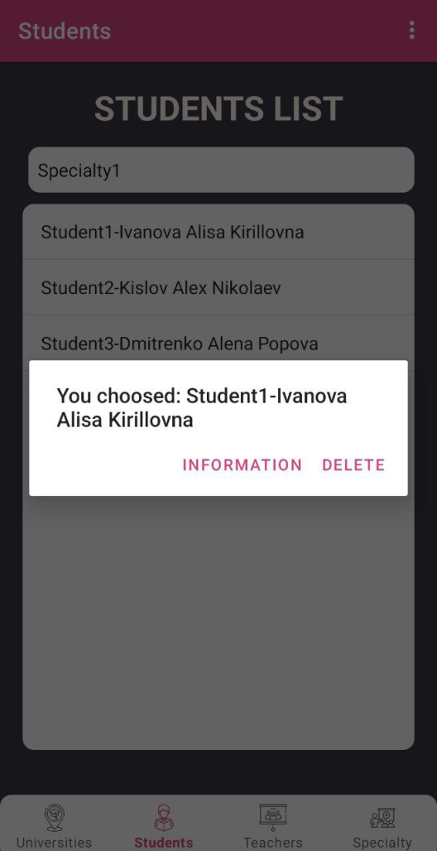
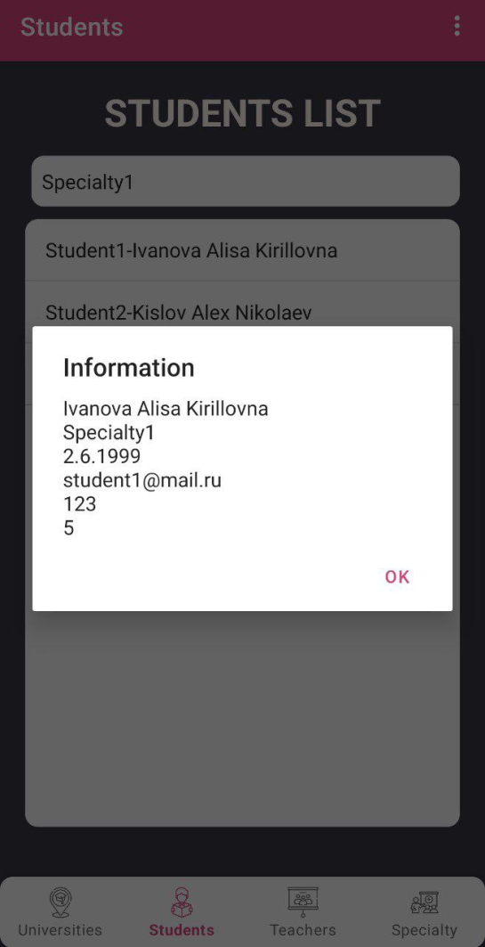
Окно - Студент

Slide 11
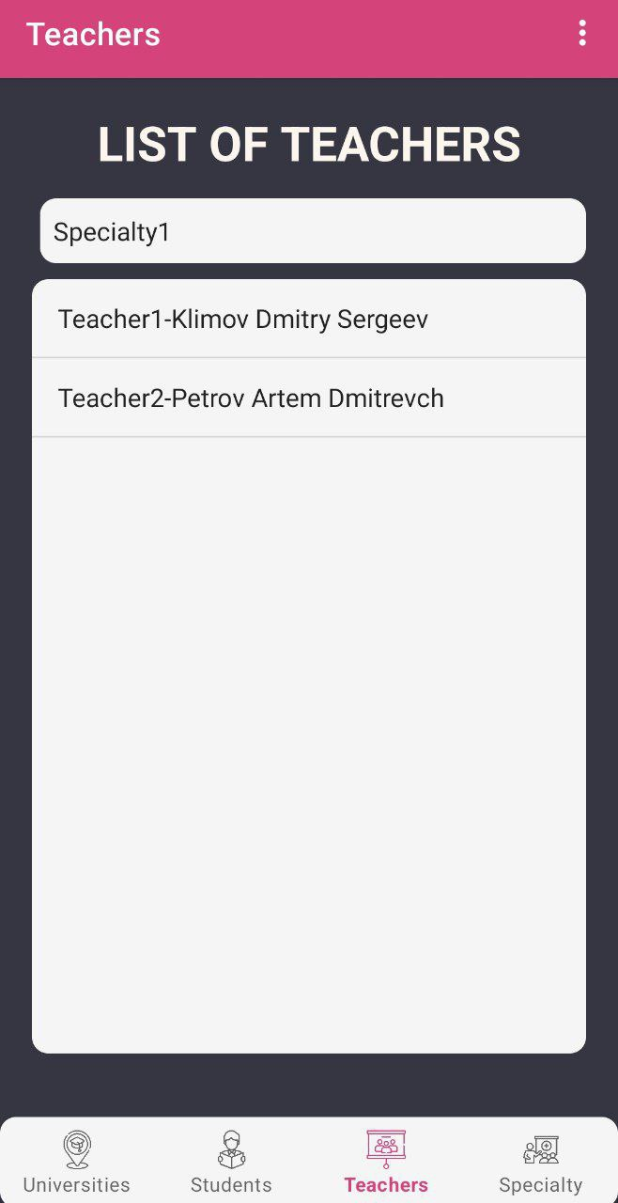
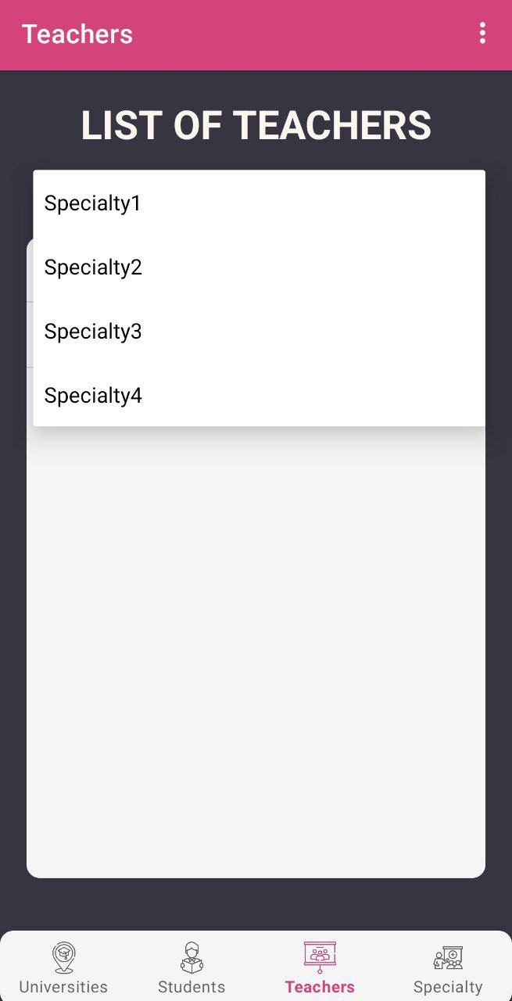
Окно - Преподаватель

Slide 12
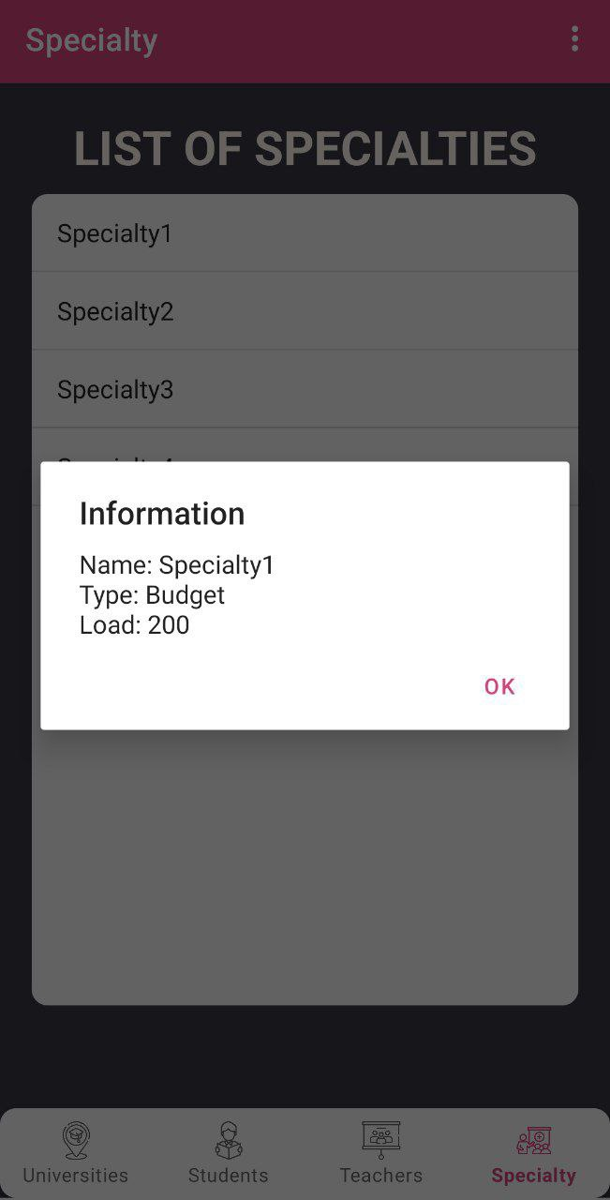
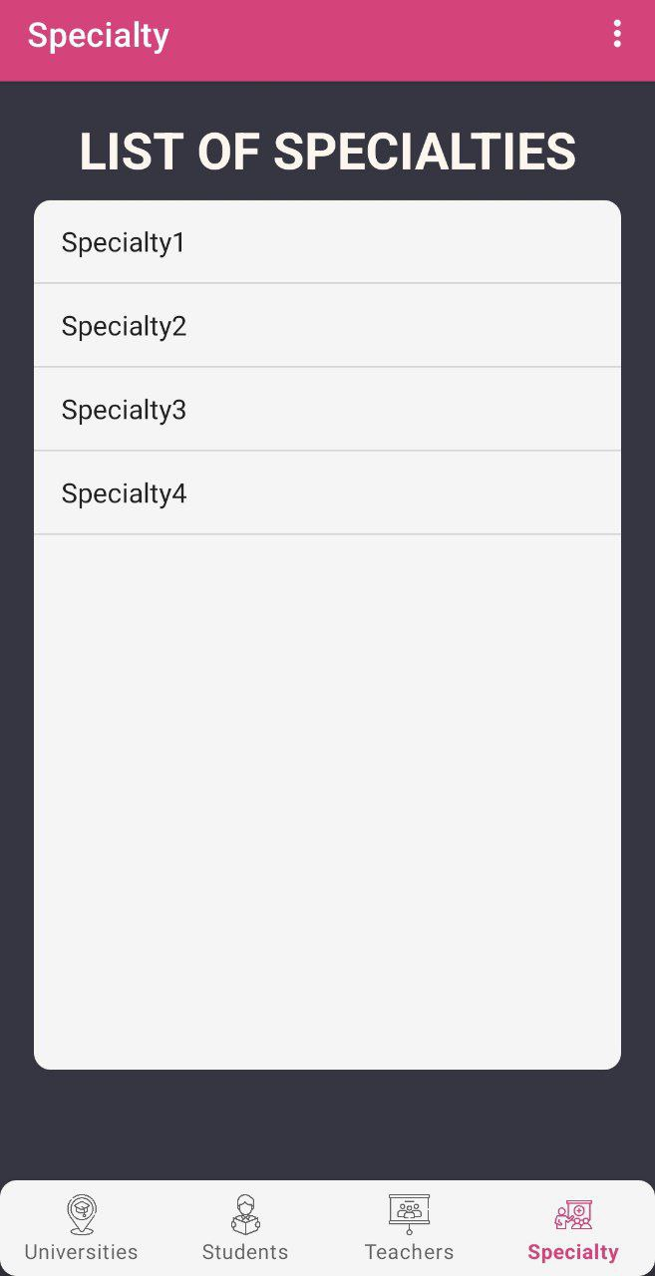
Окно - Специальность

Slide 13
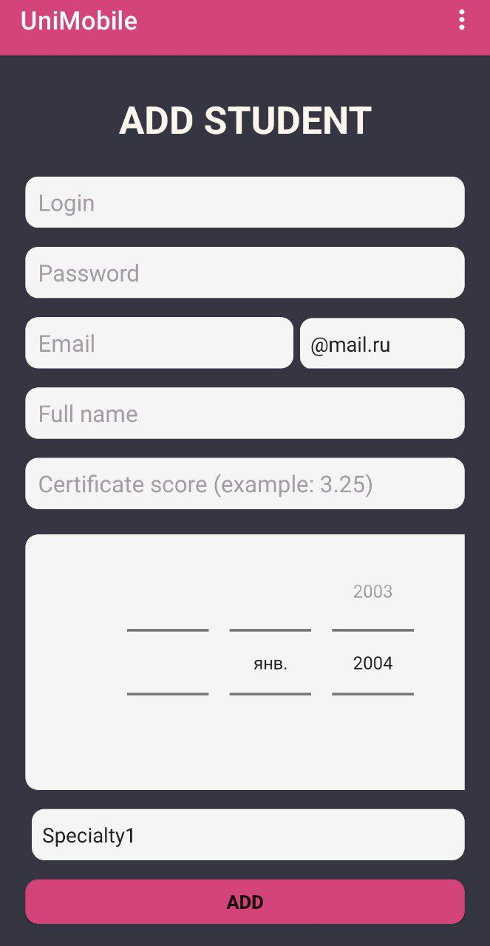
Окно добавления студентов

Slide 14
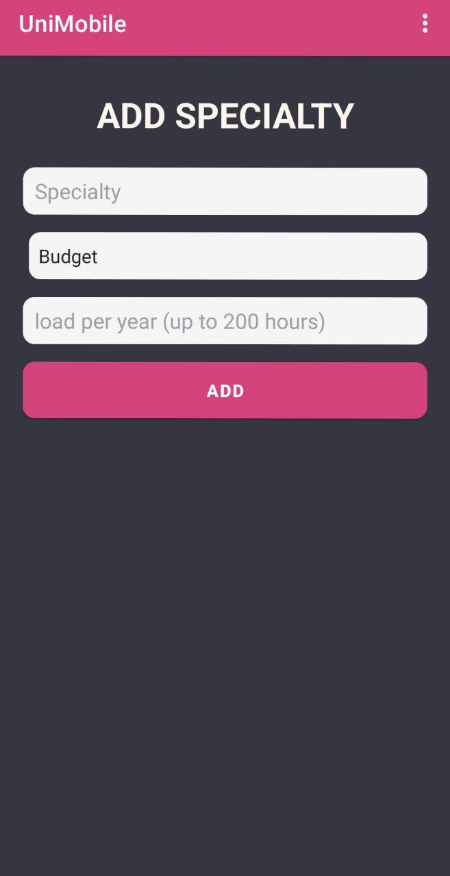
Окно добавления специальностей

Slide 15
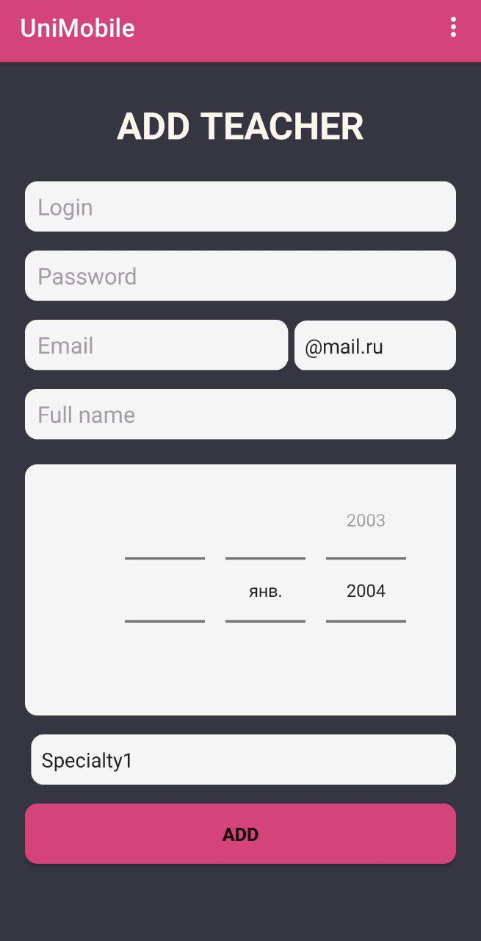
Окно добавления преподавателей

